Slide 1
ГБПОУ «Самарский медицинский колледж имени Н. Ляпиной»
Особенности центрального сосудистого доступа, уход, профилактика осложнений
Подготовила :Зелянина Татьяна Николаевна
преподаватель учебного хирургического отделения

Slide 2
ЦЕНТРАЛЬНЫЙ ВЕНОЗНЫЙ КАТЕТЕР
катетер, используемый в медицине для катетеризации центральных вен
(подключичная вена, внутренняя яремная вена, бедренная вена)
Notes:
Центральный венозный катетер — катетер, используемый в медицине для катетеризации центральных вен (подключичная вена, внутренняя яремная вена, бедренная вена).

Slide 3
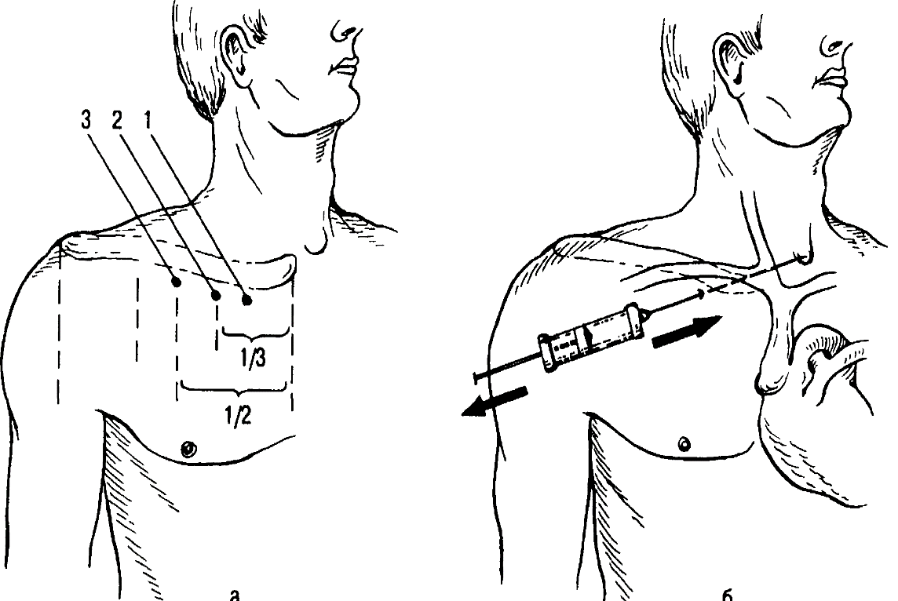
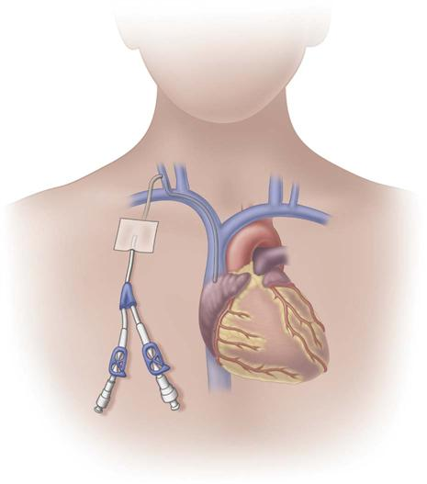
1952 год
первая
пункция подключичной вены
Notes:
За один год в мире устанавливается более 15 миллионов центральных венозных катетеров. Среди доступных для пункции венозных притоков наиболее часто катетеризируют подключичную вену. Впервые пункция подключичной вены была осуществлена в 1952 году Aubaniac.

Slide 4
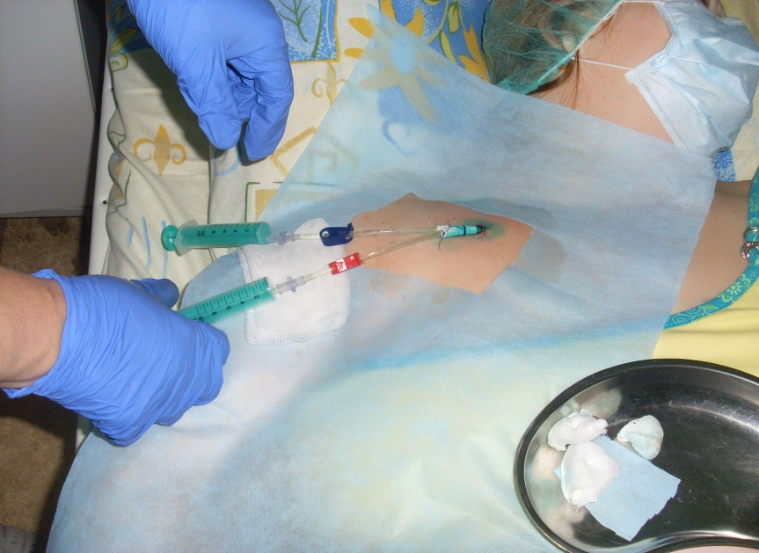
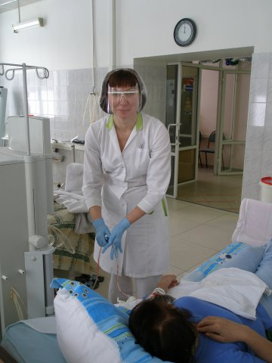
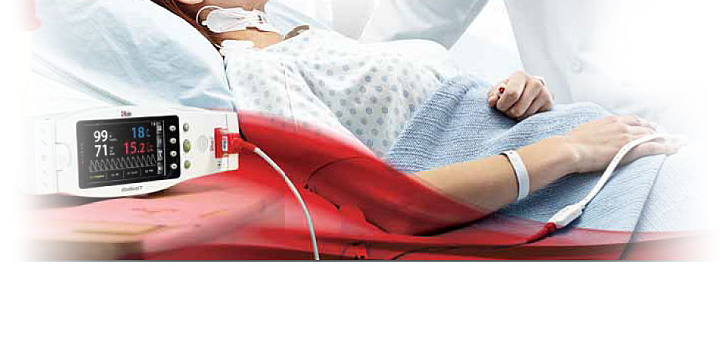
ПОКАЗАНИЯ К КАТЕТЕРИЗАЦИИ
ЦЕНТРАЛЬНОЙ ВЕНЫ
Абсолютные
Относительные
Notes:
Показания к катетеризации центральной вены

Slide 5
Абсолютные показания к катетеризации центральной вены:
Необходимость обеспечения постоянного и надёжного сосудистого доступа, независящего от положения тела
Невозможность катетеризации периферической вены вследствие гиповолемии, отёка, ожогов, испорченных вен, отсутствия видимой периферической венозной сети
Мониторирование центрального венозного давления (ЦВД) у пациентов с острыми состояниями для контроля водного баланса
Notes:
Абсолютные показания к катетеризации центральной вены:
Необходимость обеспечения постоянного и надёжного сосудистого доступа, независящего от положения тела, Невозможность катетеризации периферической вены вследствие гиповолемии, отёка, ожогов, испорченных вен, отсутствия видимой периферической венозной сети. Мониторирование центрального венозного давления (ЦВД) у пациентов с острыми состояниями для контроля водного баланса

Slide 6
Относительные показания к катетеризации центральной вены:
Длительное внутривенное введение лекарственных средств (антибиотиков, сред для парентерального питания)
Длительная терапия боли
Химиотерапия
Введение препаратов, которые могут вызвать флебит при введении в периферические вены
Плазмафарез
Забор стволовых клеток из периферической крови
Диализ
Notes:
Относительные показания:
Длительное внутривенное введение лекарственных средств (антибиотиков, сред для парентерального питания) ,Длительная терапия боли,Химиотерапия
Введение препаратов, которые могут вызвать флебит при введении в периферические вены (например, с щелочным pН), Плазмаферез, Забор стволовых клеток из периферической крови, Диализ

Slide 7
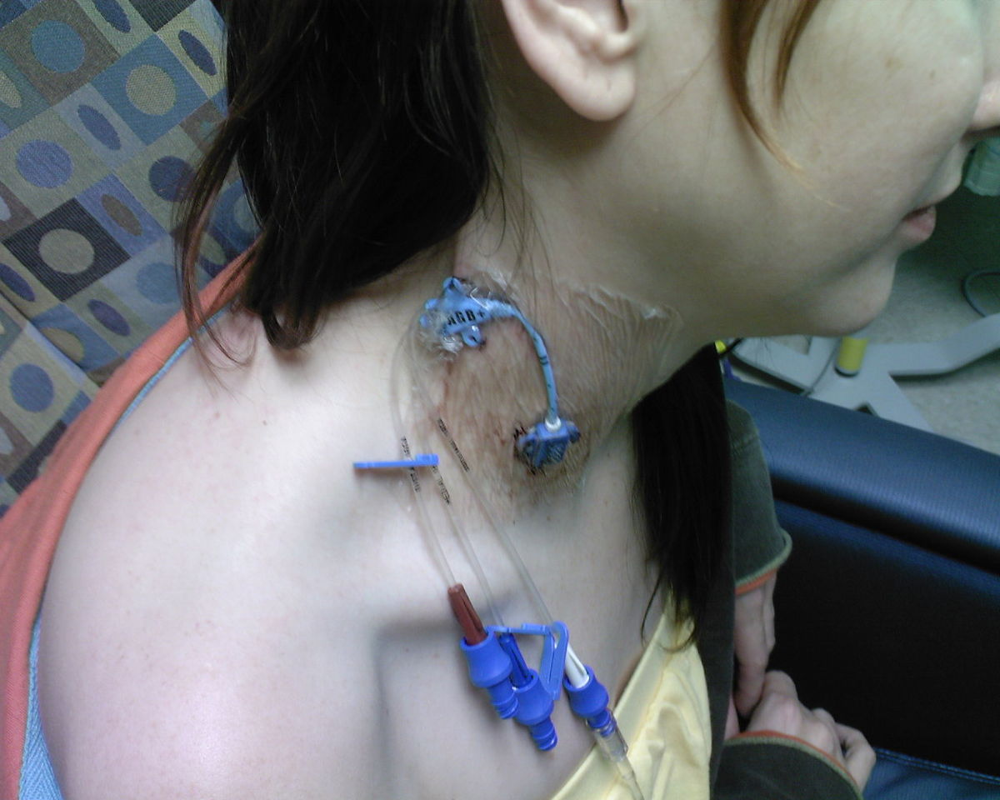
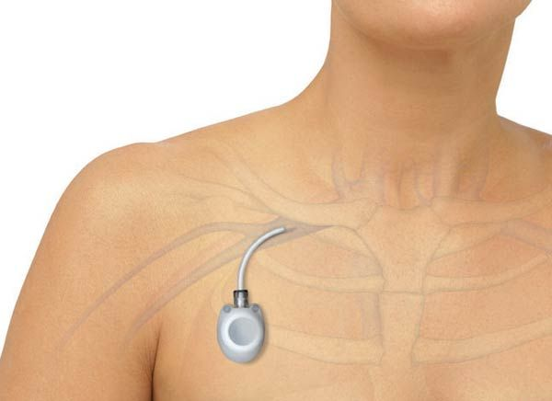
Типы центральных венозных катетеров
нетуннелируемые
ЦВК
туннелируемые
ЦВК
Notes:
Существует несколько типов центральных венозных катетеров.
Нетуннелируемые и туннелируемые ЦВК.

Slide 8
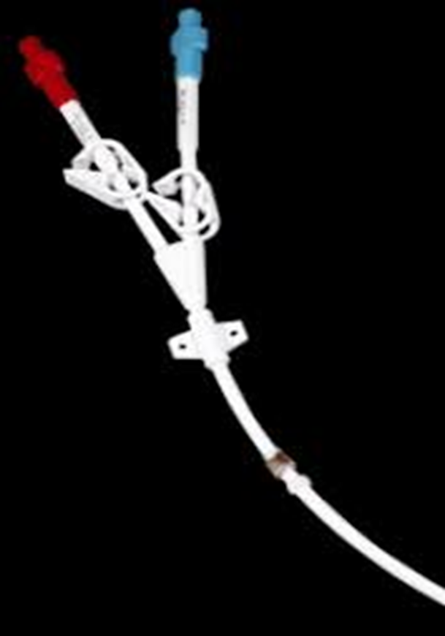
Нетунеллируемые венозные катетеры
Герметичные заглушки
Зажимы
Манжета для фиксации чрезкожными швами
Сегмент, располагающийся подкожно и в сосуде
Notes:
Нетунеллируемые венозные катетеры фиксируются в месте их входа в кожу, катетер напрямую проникает через кожу и стенку вены. Обычным типом нетуннелируемого ЦВК является катетер Квинтона.

Slide 9
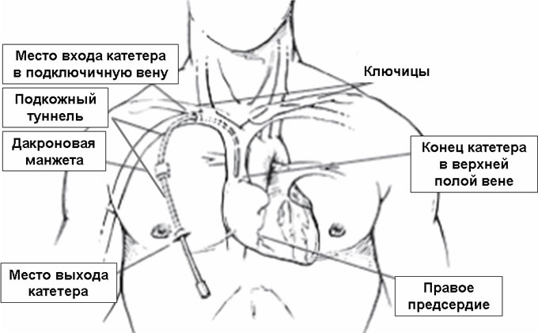
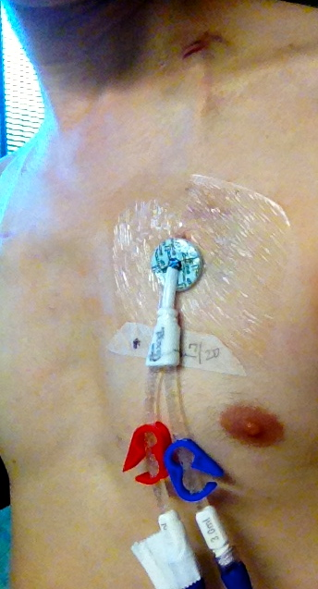
Туннелируемые катетеры (долгосрочные)
Установка туннелируемого катетера является более сложной процедурой и выполняется в условиях операционной со стандартной предоперационной подготовкой пациента
Срок службы такого катера составляет
несколько месяцев
Notes:
Туннелируемые катетеры проходят в туннеле под кожей, от места их входа в кожу до отдаленного участка, где они проникают в вену. Как правило, место выхода катетера из кожи располагается в области груди, что более незаметно по сравнению с тем, если бы оно располагалось в области шеи. Проведение катетера в кожном канале помогает снизить риск развития инфекции и обеспечивает более прочную фиксацию.

Slide 10
Типы центральных венозных катетеров
Порт катетер
пик катетер
Notes:
Имплантируемые порты (порт-катетеры или порт-системы)полностью имплантируется под кожу. Медицинские препараты вводятся в катетер через прокалываемую кожу. Некоторые порт-катетеры имеют камеру (резервуар). После заполнения камеры медицинский препарат медленно выделяется в кровоток.После имплантации можно осуществлять венозный доступ через порт при помощи нережущей иглы Губера, которая вводится через кожу. Перед введением иглы кожу необходимо обрабатывать антисептиком. Порт-катетеры намного более удобны для проведения терапии на дому и проведения гемодиализа.Порт-катетеры, применяют у пациентов, которым необходим краткий венозный доступ при проведении долгосрочной терапии.
Периферически-имплантируемый центральный венозный катетер (ПИК-катетер)
ПИК-катетер - малоинвазивное устройство для обеспечения длительного центрального венозного доступа. Катетер имплантируется в поверхностную подкожную вену руки. Имплантация ПИК-катетера проводится с соблюдением максимального стерильного барьера под обязательным контролем УЗИ. ПИК-катетер подходит для краткосрочного и среднего по длительности использования (от 6 дней до 6 месяцев, показан для амбулаторного и стационарного лечения

Slide 11
Notes:
Техническое описание
В зависимости от их назначения, катетеры могут иметь разное количество просветов (1, 2-х и 3-х просветные катетеры). Некоторые катетеры могут иметь 4 или 5 просветов, что зависит от целей их применения.
Катетеры из полиуретана и тефлона инфицируются реже, чем поли
этиленовые и поливинилхлоридные. Использование катетеров с анти
микробным покрытием (сульфадиазин серебра и хлоргексидин) снижает
риск КАИК в течение 14 суток после катетеризации.
Катетер, как правило, закрепляется лигатурой или скрепками, а сверху закрывается адгезивной окклюзивной повязкой. Регулярное промывание просвета катетера физраствором или раствором, содержащим гепарин, поддерживает просвет катетера открытым и предотвращает тромбоз.
Средняя продолжительность функционирования катетера состав
ляет 30 дней (от 1 до 377 дней, для имплантируемого порта — до 5 лет
Постановка центральных катетеров под контролем ультразвука представляет собой золотой стандарт обеспечения венозного доступа.
• Обязателен рентген-контроль органов грудной клетки после введения ЦВК в вены брахео-цефального ствола.

Slide 12
Уход за ЦВК
Весь медицинский персонал лечебного учреждения должен знать правила введения и эксплуатации венозных катетеров
Правила в виде «Протоколов венозного доступа» принимаются и утверждаются в каждом лечебном учреждении с учетом профессиональных возможностей медицинского персонала, технического обеспечения ЛПУ, потребностей пациентов
Notes:
Весь медицинский персонал лечебного учреждения должен знать правила введения и эксплуатации венозных катетеров. Категория IA.
Правила в виде «Протоколов венозного доступа» принимаются и утверждаются в каждом лечебном учреждении с учетом профессиональных возможностей медицинского персонала, технического обеспечения ЛПУ, потребностей пациентов. «Протоколы» должны быть едины для всех.
. К работе с ЦВК может быть допущен средний медицинский персонал прошедший тренинги по эксплуатации ЦВК на муляже, владеющий ручными навыками и правилами профилактики катетер-ассоциированной инфекции кровообращения. Категория IA.

Slide 13
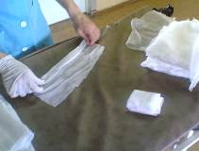
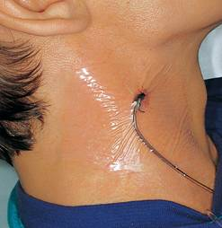
Уход за ЦВК
Смена повязки
Первая перевязка выполняется через 24 часа
после установки ЦВК
Интервалы между последующими плановыми перевязками определяются качеством перевязочного материала:
МАРЛЕВЫЕ повязки меняются ЕЖЕДНЕВНО
СПЕЦИАЛЬНЫЕ САМОКЛЕЮЩИЕСЯ ПОВЯЗКИ 1 раз в 3—7 СУТОК
При загрязнении повязки, появлении у пациента жалоб или любых признаках неблагополучия выполняются внеплановые перевязки
Notes:
УХОД ЗА ЦВК
Первая перевязка выполняется через 24 часа после установки ЦВК.
Интервалы между последующими плановыми перевязками
определяются качеством перевязочного материала: обычные марлевые
повязки должны заменяться ежедневно. Специальные самоклеющиеся
повязки позволяют увеличить интервал до 3—7 суток. При загрязнении
повязки, появлении у пациента жалоб или любых признаках
неблагополучия выполняются внеплановые перевязки.
Запрещаются перегибы катетера, наложение на катетер непредусмотренных конструкцией зажимов, попадание воздуха в катетер.
В случае выявления проблем, связанных с катетером: боль, отёчность руки, промокание повязки кровью, экссудатом или инфузионной средой, повышение температуры, изломы катетера, — немедленно сообщить лечащему врачу.

Slide 14
Уход за ЦВК
Смена повязки
удалить кровь или экссудат с места входа катетера и кожи вокруг неё, применяя 0.9% раствор натрия хлорида
кожу вокруг катетера обработать асептическим раствором, площадью превышающей повязку
обработку необходимо проводить круговыми движениями от центра к периферии, повторить процедуру три раза, используя каждый раз новую марлевую салфетку, обильно смоченную антисептиком, выдержать экспозицию в течение 30 секунд; не промокать антисептик
не рекомендуется наносить под повязку антимикробные мази или кремы в области входа катетера в кожу
Notes:
Необходимо удалить кровь или экссудат с раны входного отверстия катетера и кожи вокруг неё, применяя 0.9% раствор натрия хлорида.
• Кожу вокруг катетера обработать асептическим раствором, площадью превышающей повязку.
• Обработку необходимо проводить круговыми движениями от центра к периферии. Повторить процедуру три раза, используя каждый раз новую марлевую салфетку, обильно смоченную антисептиком.
• Кожу обрабатывать антисептиком в течение минимум 30 секунд; выдержать экспозицию, чтобы кожа высохла; не промокать антисептик.
• Не рекомендуется наносить под повязку антимикробные мази или кремы в области входа катетера в кожу.
• Повязки, содержащие подушечку, пропитанную хлоргексидина глюконатом являются эффективным средством по снижению бактериальной колонизации в области входа катетера в кожу.

Slide 15
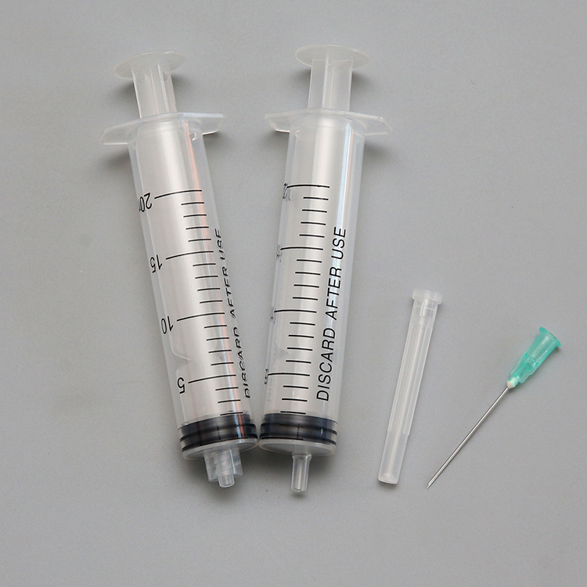
Уход за ЦВК
Эксплуатацию катетера проводить шприцем с объемом не менее 10 мл
Промывать катетер 10 мл шприцем, прерывистым введением физиологического раствора NaCl
Notes:
Эксплуатацию катетера проводить шприцем с объемом не менее 10 мл. Категория IA.
Поток жидкости, вводимый шприцем 3 мл формирует давление на стенку катетера и внутреннюю оболочку вены в 25 psi (1250 mm Hg), тем самым создает риски травматизации интимы вены и целостности катетера.Шприц объемом 10 мл формирует поток жидкости с давлением 8 psi (400 mm Hg), что является щадящим режимом для стенок катетера и вены.
Рекомендация 39. Промывать катетер 10 мл шприцем, прерывистым введением физиологического раствора 0,9% NaCl. Категория IA.От техники введения физраствора зависит тип течения жидкости в просвете катетера - ламинарное или турбулентное. От типа течения жидкости зависит эффективность промывания просвета катетера после введения препаратов крови, белок-содержащих растворов, концентрированных лекарственных средств. Непрерывное введение раствора одним болюсом является наименее эффективным способом промывания катетера. Прерывистое введение жидкости - 10 последовательных болюсов по 1 мл с интервалом 0,4 сек создает неустойчивый компонент в потоке, обеспечивает максимальную эффективность (90+/-3%) промывания просвета катетера.

Slide 16
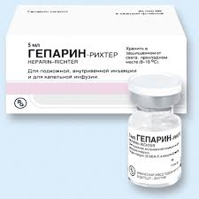
Уход за ЦВК
При длительном перерыве в эксплуатации катетера оставлять замок гепаринизированным физиологическим раствором 0,9% натрия хлорида
Наиболее безопасно вводить замок официальным раствором ТАУРЛОК.
При использовании гепаринового «замка», его объем не должен превышать объем просвета катетера и дополнительных устройств (если они есть), поэтому достаточно (минимум) 2-3 мл раствора для промывания катетера
Notes:
Рекомендация 40. При длительном перерыве в эксплуатации катетера оставлять замок гепаринизированным физиологическим раствором 0,9% NaCl. Категория IA.
Гепаринизированный физраствор – это 0,9% раствор NaCl, 1 мл которого содержит 10 - 1000 Ед гепарина.
Наиболее безопасно, с точки зрения профилактики катетер-ассоциированной инфекции кровообращения, вводить замок официнальным раствором ТаурЛок.
Приготовление гепаринизированного физиологического раствора 100 Ед гепарина в 1 мл 0,9% NaCl предполагает цепочку действий – набрать в шприц 1 мл гепарина (5000 Ед), развести его в 50 мл 0,9% раствора NaCl, затем из этого флакона набрать в 10 мл шприц расчетную дозу гепаринового замка. Чем больше манипуляций проводится для приготовления гепаринизированного физраствора, тем выше риски инфицирования.
o если используется гепариновый «замок», его объем не должен превышать объем просвета катетера и дополнительных устройств (если они есть), чтобы избежать введение гепарина в системный кровоток пациента.
o объем просвета катетера, как правило, около 1 мл и объем подкожной безыгольной части катетера около 0.1 мл, поэтому достаточно (минимум) 2-3 мл раствора для промывания катетера.

Slide 17
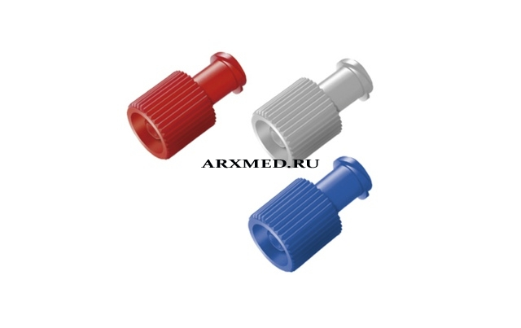
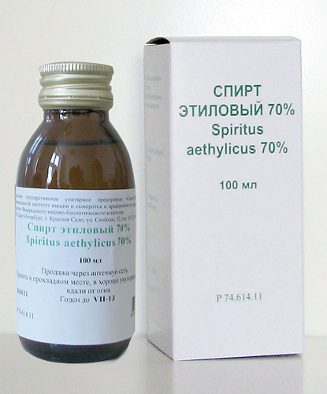
Уход за ЦВК
Канюлю катетера обрабатывать одноразовыми тампонами или салфетками, пропитанными 70% спиртом или спиртовым раствором антисептика, и дать раствору высохнуть перед введением лекарственных препаратов в канюлю катетера
Notes:
Необходимо соблюдать технику асептики: канюлю катетера следует обрабатывать одноразовыми тампонами или салфетками, пропитанными 70% спиртом или спиртовым раствором антисептика, и дать раствору высохнуть перед введением лекарственных препаратов в канюлю катетера.

Slide 18
Ключевые рекомендации протокола по введению и уходу за ЦВК
Замена инфузионной системы
все компоненты инфузионной системы должны быть совместимыми, включая безыгольные внутрисосудистые устройства, для минимизации протечек и разрывов в системе
дополнительные компоненты должны иметь систему присоединения Луер-Лок
инфузионные системы не содержащие растворы липидов, крови или препаратов крови можно заменять каждые 24 часа, за исключением тех случаев, когда они временно отсоединялись или произошла замена катетера
необходимо заменить инфузионную систему после вливания липидов/липид-содержащего парентерального питания сразу же после прекращения инфузии, но не позднее 24-х часов
системы, используемые для вливания химиотерапевтических препаратов необходимо заменять сразу же после прекращения инфузии
Notes:
Замена инфузионной системы.
• Необходимо убедиться, что все компоненты инфузионной системы являются совместимыми, включая безыгольные внутрисосудистые устройства, для минимизации протечек и разрывов в системе:
• дополнительные компоненты должны иметь систему присоединения «люэр»
• Инфузионные системы не содержащие растворы липидов, крови или препаратов крови можно заменять каждые 24 часа, за исключением тех случаев, когда они временно отсоединялись или произошла замена катетера.
• Необходимо заменить инфузионную систему после вливания липидов/липид-содержащего парентерального питания сразу же после прекращения инфузии, но не позднее 24-х часов.
• Системы, используемые для вливания химиотерапевтических препаратов необходимо заменять сразу же после прекращения инфузии.

Slide 19
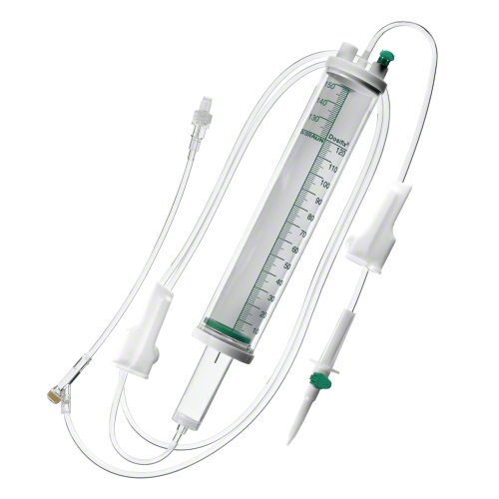
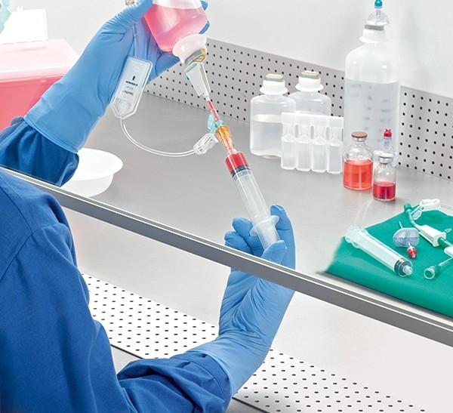
Ключевые рекомендации протокола по введению и уходу за ЦВК
Замена инфузионной системы
необходимо заменять системы, использованные для вливания пропофола не позже, чем через 12 часов или в соответствии с рекомендациями производителя
компоненты крови должны переливаться с помощью инфузионных систем специально предназначенных для этой цели
Notes:
Необходимо заменять системы, использованные для вливания пропофола не позже, чем через 12 часов или в соответствии с рекомендациями производителя.
• Компоненты крови должны переливаться с помощью инфузионных систем специально предназначенных для этой цели. Она должна включать в себя стандартный фильтр, который предназначен для удаления сгустков и комочков, которые могли образоваться в процессе сбора и хранения крови. Рекомендуется использовать фильтр с порами размером 170-200 микрон4

Slide 20
Ключевые рекомендации протокола по введению и уходу за ЦВК
Замена инфузионной системы
нельзя отсоединять от катетера систему при длительной инфузии
при каждой остановке инфузии с отсоединением системы необходима её замена. Это повышает риск инфицирования и окклюзии катетера.
если систему необходимо заменить, ее отсоединяют от катетера и утилизируют, присоединяют новую систему с соблюдением техники асептики и стандартных предосторожностей
систему необходимо заменить сразу же при подозрении на контаминацию, а также, если нарушена ее целостность
Notes:
Нельзя отсоединять от катетера систему при длительной инфузии, т.к. это повышает риски инфицирования и нарушения проходимости катетера.
• При каждой остановке инфузии с отсоединением системы необходима её замена:
• Если систему необходимо заменить, ее отсоединяют от катетера и утилизируют, присоединяют новую систему с соблюдением техники асептики и стандартных предосторожностей.
• Систему необходимо заменить сразу же при подозрении на контаминацию, а также, если нарушена ее целостность.
• Нельзя временно отсоединять и потом вновь присоединять ту же систему, если возникает необходимость прервать инфузию (например, при походах пациента в душ или туалет), т.к. это повышает риск инфицирования и окклюзии катетера.

Slide 21
Осложнения катетеризации
центрального венозного доступа
Механические
5—19% случаев
Гнойносептические
5—26% случаев
пневмоторакс, гемоторакс, гидроторакс
неправильное положение катетера; окклюзия катетера
разрыв катетера, миграция катетера
перфорация или разрыв сосудов; пункция артерии
кровотечение, гематома
тампонада сердца
воздушная эмболия тромбоэмболия
нарушения ритма сердца
инфицирование в области установки катетера
тромбофлебиты центральных вен
нагноение гематом
абсцедирование и образования флегмон
эндокардит
септицемия
КАТЕТЕР- АССОЦИИРОВАННЫЙ СЕПСИС
Notes:
Осложнения
Введение центрального венозного катетера может повлечь за собой ряд осложнений.
Выделяют следующие группы осложнений:
Механические — 5—19% случаев: пневмоторакс, гемоторакс или гидроторакс; неправильное положение катетера; окклюзия катетера; разрыв катетера; миграция катетера; перфорация или разрыв сосудов; пункция артерии; кровотечение; гематома; тампонада сердца; воздушная эмболия и тромбоэмболия; нарушения ритма сердца.
Гнойносептические — 5—26% случаев: инфицирование в области установки катетера; тромбофлебиты центральных вен; нагноение гематом и кровоизлияний в ткани вплоть до абсцедирования и образования флегмон; эндокардит; септицемия; катетерассоциированный сепсис.

Slide 22
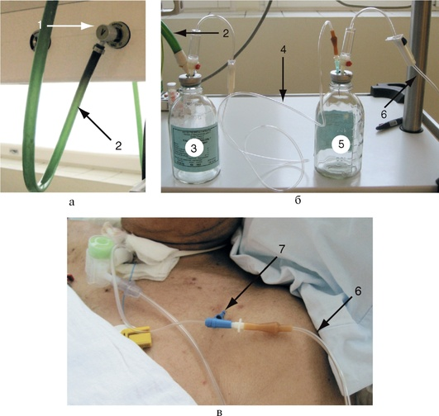
Катетер-ассоциированные
инфекции кровотока (КАИК)
группы инфекционных заболеваний, развивающихся в результате использования сосудистого катетера для введения лекарственных средств при оказании медицинской помощи
Notes:
Катетер-ассоциированные инфекции кровотока (КАИК)
Катетер-ассоциированные инфекции кровотока (КАИК) – группы инфекционных заболеваний, развивающихся у человека в результате использования сосудистого катетера для введения лекарственных средств при оказании ему медицинской помощи. КАИК являются составной частью инфекций, связанных с оказанием медицинской помощи (ИСМП).

Slide 23
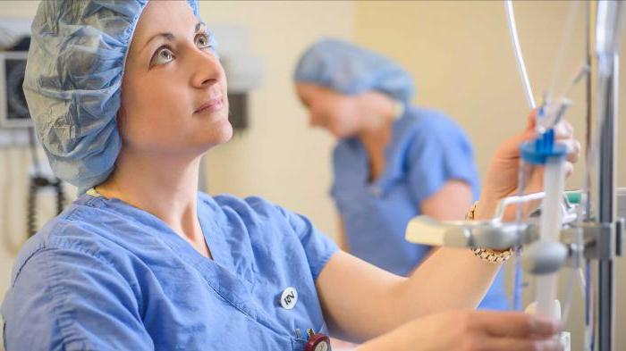
Система мер для предотвращения КАИК
обучение медицинского персонала особенностям ухода за ЦВК и информирование о потенциальных осложнениях
диагностику катетер-ассоциированных инфекции кровотока
Notes:
Система мер для предотвращения КАИК включает в себя:
обучение медицинского персонала особенностям ухода за ЦВК и информирование о потенциальных осложнениях;
диагностику КАИК,

Slide 24
Нормативно-правовые документы, регламентирующие профилактику катетер-ассоциированных инфекций кровотока и уход за центральным венозным катетером
национальные программы по контролю заболеваемости пациентов ИСМП и стандарты по уходу за центральными и периферическими катетерами
СанПиН 2.1.3684-21 года
клинические рекомендации по технике соблюдения асептики при различных манипуляциях, связанных с внутривенным катетером
Notes:
Слайд 22
Для снижения частоты КАИК во многих странах разработаны национальные программы по контролю заболеваемости пациентов ИСМП и стандарты по уходу за центральными и периферическими катетерами. В Российской Федерации базовые требования профилактики КАИК закреплены на законодательном уровне в СанПиН 2.1.3684-21 " (2021 г.) и разработаны клинические рекомендации, по техники соблюдения асептики при различных манипуляциях, связанных с внутривенным катетером. Четкое соблюдение свода этих правил позволяет значительно снизить частоту возникающих осложнений.

Slide 25
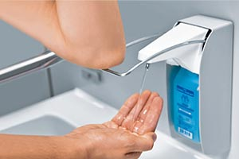
Профилактика катетер-ассоциированных инфекций кровотока
Гигиена рук
Соблюдение максимальных барьерных предосторожностей (полное укрывание пациента, использование стерильных халатов, перчаток, масок и т.д.)
Notes:
Ключевыми рекомендациями протоколов по введению и уходу за ЦВК являются:
Гигиена рук
Соблюдение максимальных барьерных предосторожностей (полное укрывание пациента, использование стерильных халатов, перчаток, масок и т.д.)

Slide 26
Профилактика катетер-ассоциированных инфекций кровотока
Кожный антисептик с ХЛОРГЕКСИДИНОМ
Выявлено преимущество спиртового раствора хлоргексидина, который способен предотвращать колонизацию катетеров
Хлоргексидин биглюконат на 49% эффективнее повидона-йодина в профилактике КАИ
На каждые 1000 установленных катетеров приходится 11 предотвращённых случаев колонизации
Notes:
Слайд 24
Кожный антисептик с хлоргексидином
Для предотвращения развития инфекции рекомендуется осуществлять тщательную обработку кожи антисептиком при постановке катетеров. Часто для этого применяют спиртовые растворы повидон-йода, но доказано, что раствор хлоргексидина является в два раза более эффективным средством

Slide 27
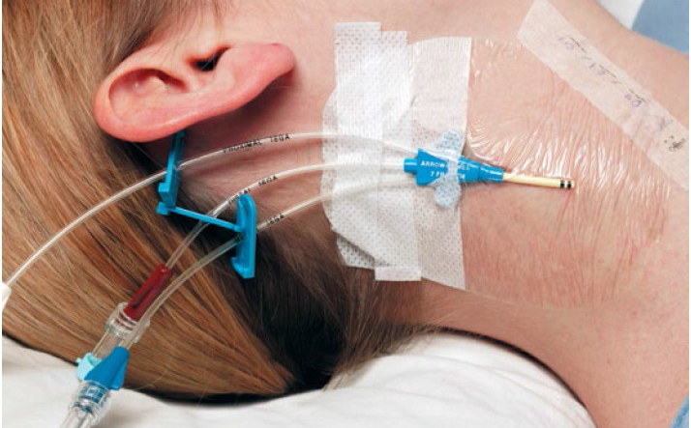
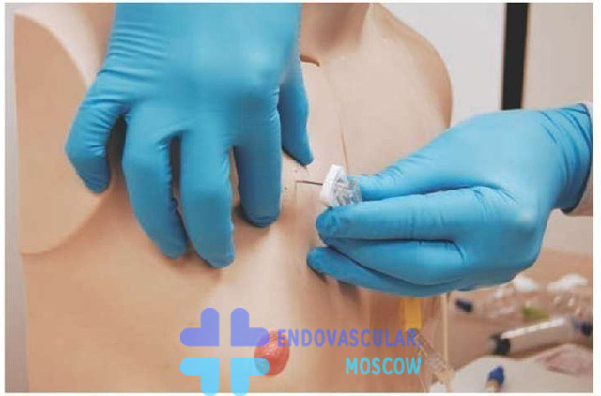
Профилактика катетер-ассоциированных инфекций кровотока
оптимальный выбор локализации ЦВК
ежедневная оценка состояния катетера
дезинфекция портов доступа катетера до и после присоединения шприцов или систем
Notes:
Слайд 25
Оптимальный выбор локализации ЦВК
Ежедневная оценка состояния катетера
Дезинфекция портов доступа катетера до и после присоединения шприцов или систем..

Slide 28
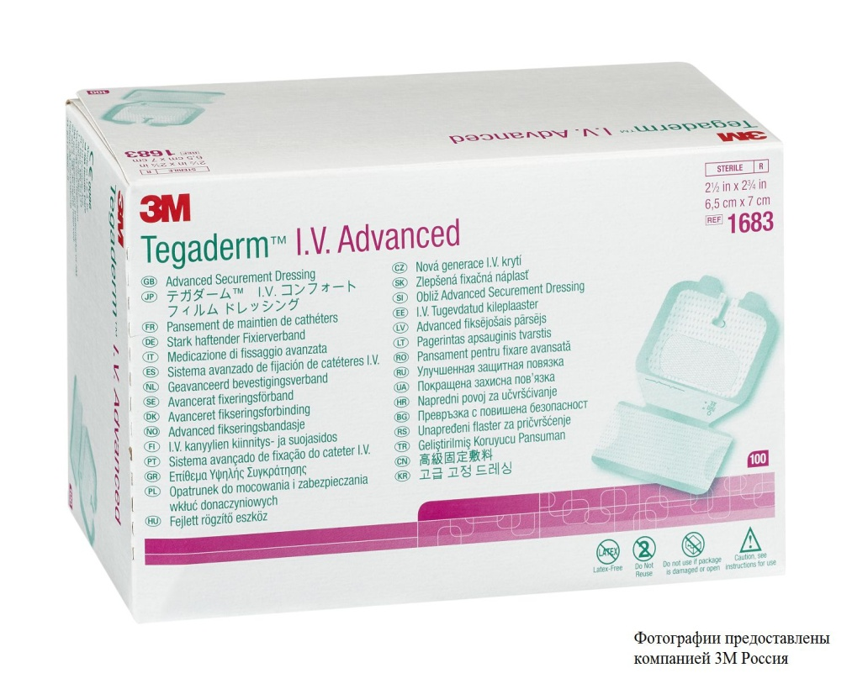
Профилактика катетер-ассоциированных инфекций кровотока
Для защиты раны входного отверстия катетера от контаминации извне используют прозрачную адгезивную полупроницаемую повязку.
Notes:
Слайд 26
Для защиты раны входного отверстия катетера от контаминации извне используют прозрачную адгезивную полупроницаемую повязку. У пациентов с высоким риском инфицирования (предполагаемое длительное использование катетера, ожоговая поверхность, ослабленный иммунитет и т.п.) целесообразно применение прозрачной адгезивной полупроницаемой повязки, содержащей хлоргексидина глюконат.

Slide 29
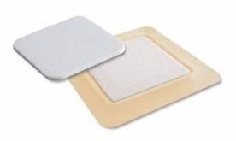
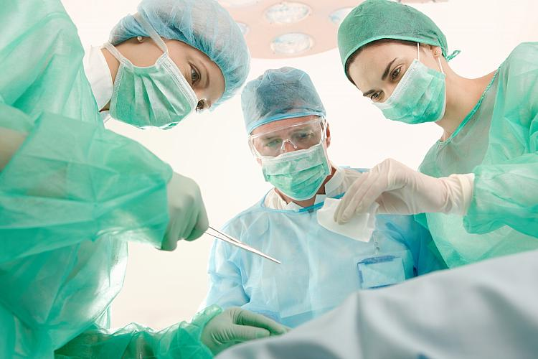
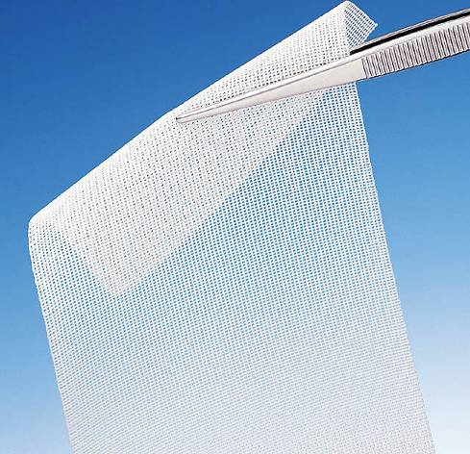
Профилактика катетер-ассоциированных инфекций кровотока
регулярный осмотр катетера
оценка состояния катетера
своевременная обработка кожи
замена повязки в соответствии с инструкциями лечебного учреждения и по мере загрязнения
Notes:
Слайд 27
Не рекомендуется: плановая замена ЦВК по проводнику или со сменой доступа так как не снижает риск КАИК. Замена катетера по проводнику в случае нарушения его функции (перегиб или поломка наружного участка) разрешается только в отсутствие признаков локальной КАИ. В остальных случаях необходимы удаление ЦВК и катетеризация другим доступом.
Эффективной мерой профилактики КАИ являются регулярный осмотр
и оценка состояния катетера, своевременная обработка кожи и замена
повязки в соответствии с инструкциями лечебного учреждения и по мере загрязнения.

Slide 30
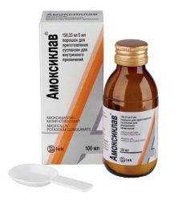
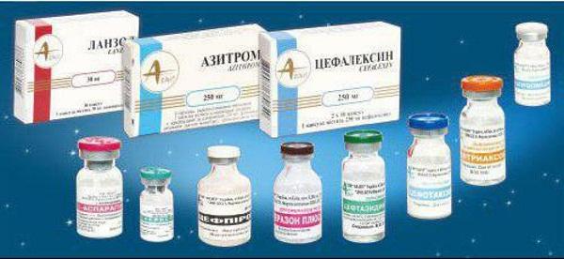
Профилактика катетер-ассоциированных инфекций кровотока
Профилактический антибиотиковый замок для пациентов с долгосрочным катетером, если у них наблюдались неоднократные случаи катетер-ассоциированной инфекции кровообращения
Notes:
Слайд 28
Рекомендация 41. Использовать профилактический антибиотиковый замок для пациентов с долгосрочным катетером, если у пациента наблюдались неоднократные случаи катетер-ассоциированной инфекции кровообращения.

Slide 31
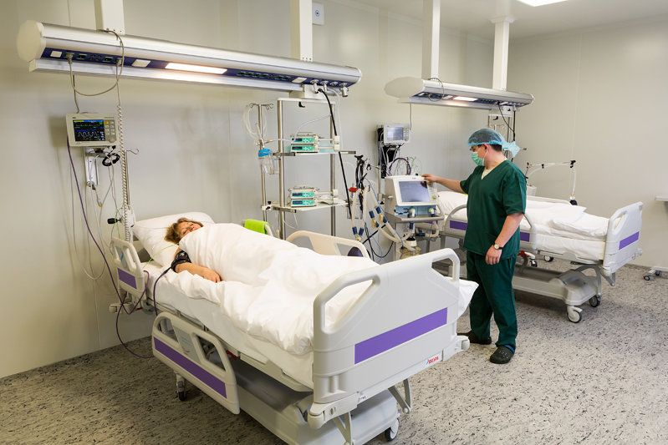
Катетер удаляется лечащим врачом с последующей отметкой в истории болезни
Запрещается покидать территорию больницы с катетером
В случае направления в другое лечебное учреждение, транспортировка пациента осуществляется в сопровождении медработника
В выписном эпикризе делается отметка о наличии у пациента подключичного катетера
Notes:
Слайд 29
Катетер удаляется лечащим врачом или сотрудниками анестезиологической службы с последующей отметкой в истории болезни.
Запрещается покидать территорию больницы с катетером! В случае направления в другое лечебное учреждение больной должен быть сопровождаем медработником; в выписном эпикризе делается отметка о наличии у пациента подключичного катетера

Slide 32
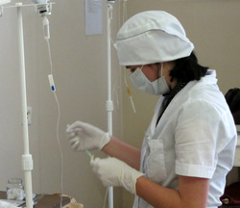
Осложнения
венозного доступа
Причины:
попадание небольшого объема воздуха при открытой инфузионной системы в результате отрицательного внутригрудного давления, нарушение соединений
не полностью заполненная или вентилируемая инфузионная система
параллельная инфузия, когда капельная инфузионная система и инфузионный насос подсоединены к единой линии
различные хирургические вмешательства, когда воздух попадает в открытое сосудистое русло
ошибки персонала при подготовке и проведении инфузии
ВОЗДУШНАЯ ЭМБОЛИЯ
Notes:
Слайд 30
Воздушная эмболия
Причина: попадание небольшого объема воздуха в результате наличия отрицательного внутригрудного давления при открытой инфузионной системы, нарушение соединений.
Не полностью заполненная или вентилируемая инфузионная система.
Параллельная инфузия, когда капельная инфузионная система и инфузионный насос подсоединены к единой линии.
Различные хирургические вмешательства, когда воздух попадает в открытое сосудистое русло.
Ошибки персонала при подготовке и проведении инфузии

Slide 33
Осложнения
венозного доступа
Клиника:
беспокойство
одышка
боль в груди
возбуждение и дезориентация
поверхностное дыхание
цианоз
тахикардия
тахипноэ
нарушение сознания
снижение АД, вплоть до развития шока
шум в сердце
внезапная потеря сознания
ВОЗДУШНАЯ ЭМБОЛИЯ
любое количество воздуха, попадающие в сердечно-сосудистую систему пациента, необходимо считать критическим
Notes:
Слайд 31
Симптомы и клинические проявления зависят от количества воздуха, попавшего в сердечно-сосудистую систему. Считается, что любое количество воздуха, попадающие в сердечно-сосудистую систему пациента, необходимо считать критическим с точки зрения возникновения воздушной эмболии.
Клиника: Беспокойство, одышка, боль в груди, возбуждение и дезориентация, поверхностное дыхание, цианоз, тахикардия, тахипноэ, нарушение сознания, снижение АД, вплоть до развития шока, шум в сердце,
внезапная потеря сознания, стремительное развитие шока или смерть.

Slide 34
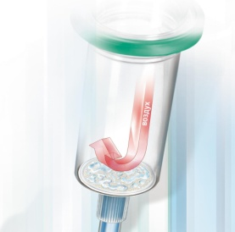
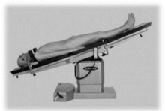
Осложнения
венозного доступа
ПРОФИЛАКТИЧЕСКИЕ МЕРОПРИЯТИЯ
положение Тренделенбурга
применение соединения типа Луер-Лок
поврежденные инфузионные трубки должны заменяться незамедлительно
ВОЗДУШНАЯ ЭМБОЛИЯ
Notes:
Слайд 32
ПРОФИЛАКТИЧЕСКИЕ МЕРОПРИЯТИЯ
Для минимизации риска воздушной эмболии при постановке и удалении центрального венозного катетера лучшим положением пациента является положение Тренделенбурга.
Применение соединения типа Луер-Лок снижает вероятность отсоединения инфузионной системы и шприцев от внутривенного катетера.
Поврежденные инфузионные трубки должны заменяться незамедлительно.

Slide 35
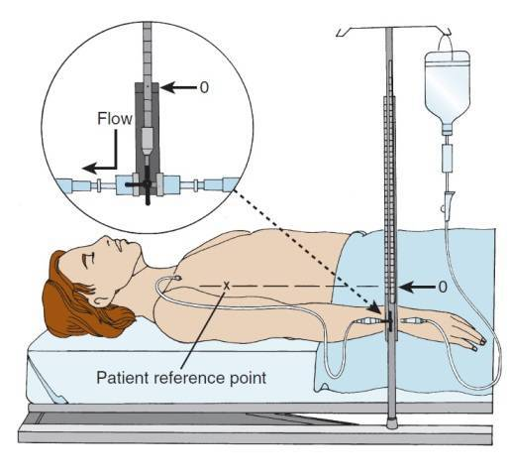
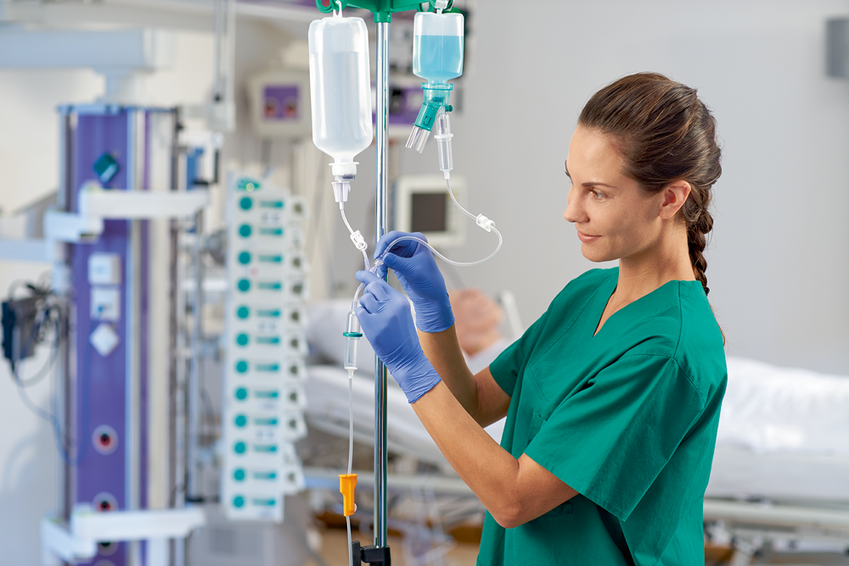
Осложнения
венозного доступа
ПРОФИЛАКТИЧЕСКИЕ МЕРОПРИЯТИЯ
создание положения «сифон», которое защищает от движения воздуха в вену
ВОЗДУШНАЯ ЭМБОЛИЯ
Notes:
Слайд 33
Создание положения «сифон», которое защищает от движения воздуха в вену

Slide 36
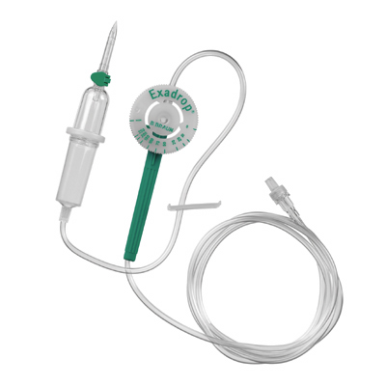
Осложнения
венозного доступа
ПРОФИЛАКТИЧЕСКИЕ МЕРОПРИЯТИЯ
ВОЗДУШНАЯ ЭМБОЛИЯ
Применение инфузионных фильтров, которые защищают от попадания воздуха и задерживают твердые частицы и бактерии
Использование современных инфузионных систем со встроенной в капельную камеру мембраной, не пропускающей воздух
Notes:
Слайд 34
Применение инфузионных фильтров, которые защищают от попадания воздуха и задерживают твердые частицы и бактерии.
Использование современных инфузионных систем со встроенной в капельную камеру мембраной, не пропускающей воздух.

Slide 37
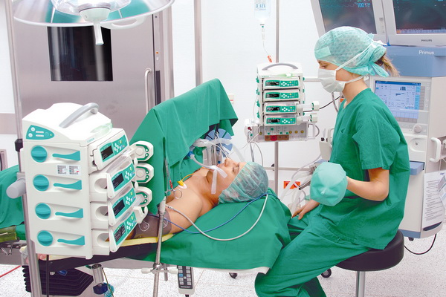
Катетеризация центральных вен является значительно более серьезным и опасным вмешательством по сравнению с катетеризацией периферических вен, она требует специальных профессиональных знаний и навыков, чревата серьезными осложнениями
Notes:
Слайд 35
Выводы: катетеризация центральных вен является значительно более серьезным и опасным вмешательством по сравнению с катетеризацией периферических вен, она требует специальных профессиональных знаний и навыков, чревата серьезными осложнениями

Slide 38
Спасибо за внимание
Notes:
Спасибо за внимание

